Slide 1

МИНИСТЕРСТВО ОБРАЗОВАНИЯ И НАУКИ
РЕСПУБЛИКИ КАЗАХСТАН
ЕДИНОЕ
НАЦИОНАЛЬНОЕ ТЕСТИРОВАНИЕ-2022
В ЭЛЕКТРОННОМ ФОРМАТЕ
(ЯНВАРЬ)
г. Нур-Султан, 2022

Slide 2



СРОКИ ПРОВЕДЕНИЯ ЕНТ
Сроки приема заявлений
с 24 декабря по 21 января
Ожидаемое количество
тестируемых
124 037
2022 год
Сроки проведения
с 25 января по 22 февраля
Принято
заявлений
103 670
Сроки рассмотрения апелляции
(по состоянию на 21 января 2022 года)
с 14 февраля по 23 февраля
42 - пунктов тестирования
ЯНВАРЬ 2021 год
26 - дней тестирования
Количество заявлений
Количество участвовавших
2 - потока в день
120 141
116 085
(96,6%)
2 723 - компьютеров

Slide 3
СТАТИСТИКА ПО ПРИЕМУ ЗАЯВЛЕНИЙ
В РАЗРЕЗЕ ЯЗЫКОВ СДАЧИ ТЕСТИРОВАНИЯ
Прием заявлений всего – 103 760, из них:
на казахском языке – 80 924 (78,06%),
на русском языке – 22 542 (21,74%),
на английском языке - 204 (0,2%).
Прием заявлений по категориям:
- обучающиеся 11 (12) классов организаций среднего образования – 98 195;
- лица, зачисленные в ВУЗ на академический период – 4 741;
- студенты-переводники из творческой подготовки на другие группы ГОП – 325;
- студенты-переводники на ГОП области образования «Педагогические науки» – 409.

Slide 4
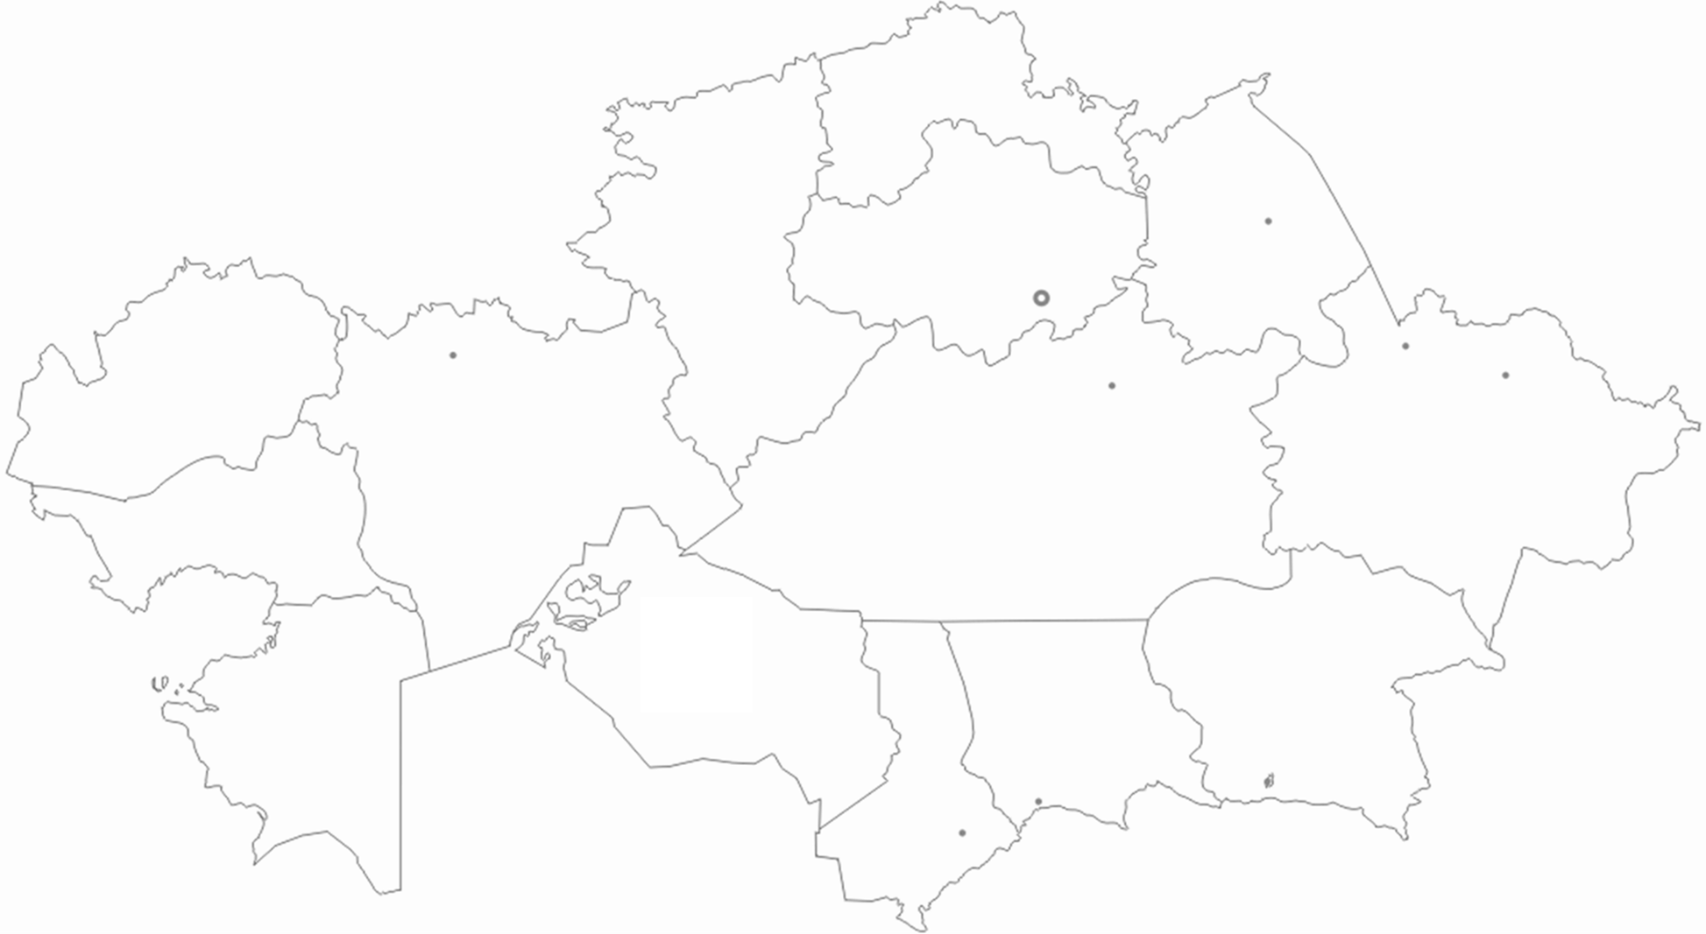






100
6 - ПУНКТОВ В ГОРОДАХ РЕСПУБЛИКАНСКОГО ЗНАЧЕНИЯ;
14 - ПУНКТОВ В ОБЛАСТНЫХ ЦЕНТРАХ;
8 - ПУНКТА В МОНОГОРОДАХ;
14 - ПУНКТОВ В РАЙОННЫХ ЦЕНТРАХ.
ОБЩЕЕ КОЛИЧЕСТВО РЦТ
U
42
ОБЩЕЕ КОЛИЧЕСТВО ПОСАДОЧНЫХ МЕСТ
ПЕТРОПАВЛ
2723
100
40
100
U
U
ҚОСТАНАЙ
НОВОИШИМСКОЕ
КӨКШЕТАУ
150
60
80
U
330
ПАВЛОДАР
190
АТБАСАР
U
ЕКІБАСТҰЗ
U
40
60
ОРАЛ
200
НҰР-СҰЛТАН
150
АҚСАЙ
U
АРҚАЛЫҚ
U
150
АҚТӨБЕ
200
СЕМЕЙ
U
80
U
ӨСКЕМЕН
ҚАРАҒАНДЫ
УЛКЕН НАРЫН
80
60
154
70
ШАЛҚАР
ЖЕЗҚАЗҒАН
60
U
60
50
АТЫРАУ
КҮЛСАРЫ
100
БАЛҚАШ
60
ӘЙТЕКЕ БИ
ШОЛАҚҚОРҒАН
100
180
40
U
160
150
БЕЙНЕУ
ҚЫЗЫЛОРДА
100
U
U
160
ТАЛДЫҚОРҒАН
100
100
ЖАҢАҚОРҒАН
U
260
120
АҚТАУ
ТУРКЕСТАН
U
100
ЕСИК
ЖАРКЕНТ
ЖАҢАӨЗЕН
100
250
200
ТАРАЗ
120
АЛМАТЫ (2 РЦТ)
U
U
U
ШУ
300
92
ШЫМКЕНТ (3 РЦТ)
ШАМАЛГАН
U
U
140
160
* Пункты, в которых количество тестируемых превышает более 1500 человек или расстояние между РЦТ 300 и более км.
ЖЕТЫСАЙ
САРЫАҒАШ

Slide 5
ТЕСТОВЫЕ ЗАДАНИЯ и ПРОДОЛЖИТЕЛЬНОСТЬ ЕНТ
15
20
35
Тестовых заданий
Тестовых заданий
Тестовых заданий
ИСТОРИЯ КАЗАХСТАНА
МАТЕМАТИЧЕСКАЯ ГРАМОТНОСТЬ
- ГРАМОТНОСТЬ ЧТЕНИЯ
1-Й ПРОФИЛЬНЫЙ ПРЕДМЕТ
2-Й ПРОФИЛЬНЫЙ ПРЕДМЕТ
ВСЕГО
ТЕСТОВЫХ ЗАДАНИЙ
120
БАЛЛОВ
140
Продолжительность ЕНТ - 240 минут
Для детей-инвалидов и инвалидов (с нарушениями зрения, слуха, функций опорно-двигательного аппарата) для тестирования дополнительно предоставляется 40 минут

Slide 6
АПЕЛЛЯЦИЯ
ПО СОДЕРЖАНИЮ ТЕСТОВЫХ ЗАДАНИЙ
ПО ТЕХНИЧЕСКИМ ПРИЧИНАМ
Если правильный ответ не совпадает с кодом правильных ответов, отсутствует правильный ответ, имеется более одного правильного ответа в тестовых заданиях с выбором одного правильного ответа из всех предложенных, некорректно составленное тестовое задание.
Подача заявлении на апелляцию по содержанию в течение 30 минут.
Если отсутствует фрагмент условия задания (текст, схемы, рисунки, таблицы) в результате, которого невозможно определить правильный ответ.
Апелляция по техническим причинам подается во время тестирования.
При подаче заявления по техническим причинам программа фиксирует ошибку (делает скриншот).
При возникновении ситуаций, связанных с зависанием или сбоем программы обязательно составляется соответствующий акт.

Slide 7


МЕРЫ ДЛЯ МИНИМИЗАЦИИ РИСКОВ РАСПРОСТРАНЕНИЯ КОРОНАВИРУСНОЙ ИНФЕКЦИИ
НЕ ДОПУЩЕНИЕ НАХОЖДЕНИЯ РОДИТЕЛЕЙ, УЧИТЕЛЕЙ И ДРУГИХ ЛИЦ НА ТЕРРИТОРИИ ПУНКТА ПРОВЕДЕНИЯ ЕНТ
ОБРАБОТКА ОБУВИ СПЕЦИАЛЬНЫМ КОВРИКОМ
ОБРАБОТКА РУК САНИТАЙЗЕРОМ
СОКРАЩЕНИЕ КОЛИЧЕСТВ ТЕСТИРУЕМЫХ В АУДИТОРИЯХ НА 50%, РАССТОЯНИЕ МЕЖДУ НИМИ НЕ МЕНЕЕ 1,5 МЕТРА
4 ЭТАПА
ДЕЗИНФЕКЦИИ
ИЗМЕРЕНИЕ ТЕМПЕРАТУРЫ
ЗАПУСК НА ЕНТ БУДЕТ ПРОИЗВЕДЕН ЧЕРЕЗ БАРРИКАДНЫЕ ЛЕНТЫ ПО ОЧЕРЕДИ С СОБЛЮДЕНИЕМ ДИСТАНЦИИ 2 МЕТРА
ПРЕДОСТАВЛЕНИЕ МАСКИ
2m
СТРОГОЕ СОБЛЮДЕНИЕ САНИТАРНО-ЭПИДЕМИОЛОГИЧЕСКИХ НОРМ

Slide 8





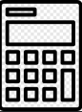
ЗАПРЕЩЕННЫЕ ДЛЯ ПРОНОСА ПРЕДМЕТЫ
МОБИЛЬНЫЕ СРЕДСТВА СВЯЗИ (ПЕЙДЖЕРЫ, СОТОВЫЕ ТЕЛЕФОНЫ, ПЛАНШЕТЫ)
НОУТБУКИ, ПЛЕЙЕРЫ, МОДЕМЫ (МОБИЛЬНЫЕ РОУТЕРЫ)
ЛЮБЫЕ ВИДЫ РАДИО-ЭЛЕКТРОННОЙ СВЯЗИ (WI-FI, BLUETOOTH, DECT, 3G, 4G, 5G)
НАУШНИКИ ПРОВОДНЫЕ, БЕСПРОВОДНЫЕ И ПРОЧИЕ
ШПАРГАЛКИ, УЧЕБНИКИ И МЕТОДИЧЕСКИЕ ЛИТЕРАТУРЫ, ТАБЛИЦА МЕНДЕЛЕЕВА И РАСТВОРИМОСТИ СОЛЕЙ
КАЛЬКУЛЯТОРЫ
Примечание: калькулятор, таблицы Менделеева и растворимости солей
будут установлены на компьютере.

Slide 9
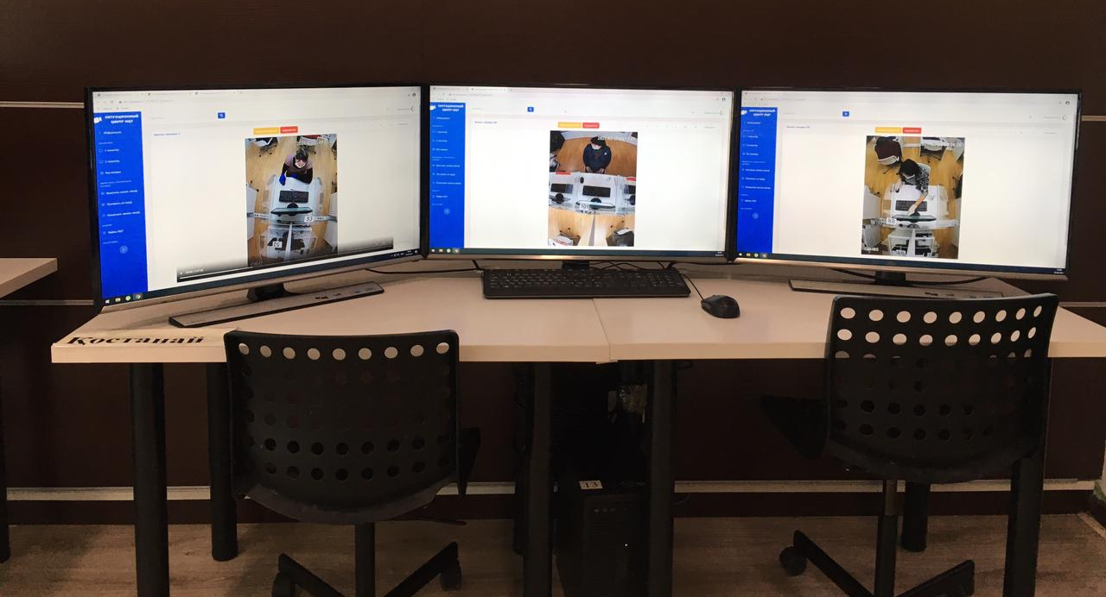
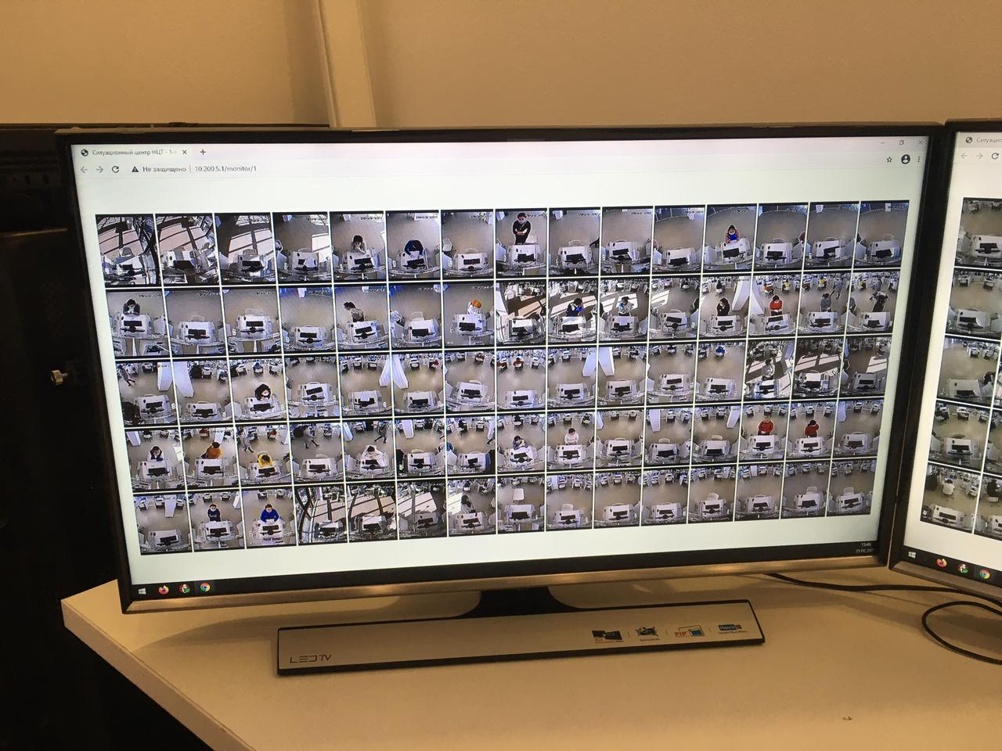
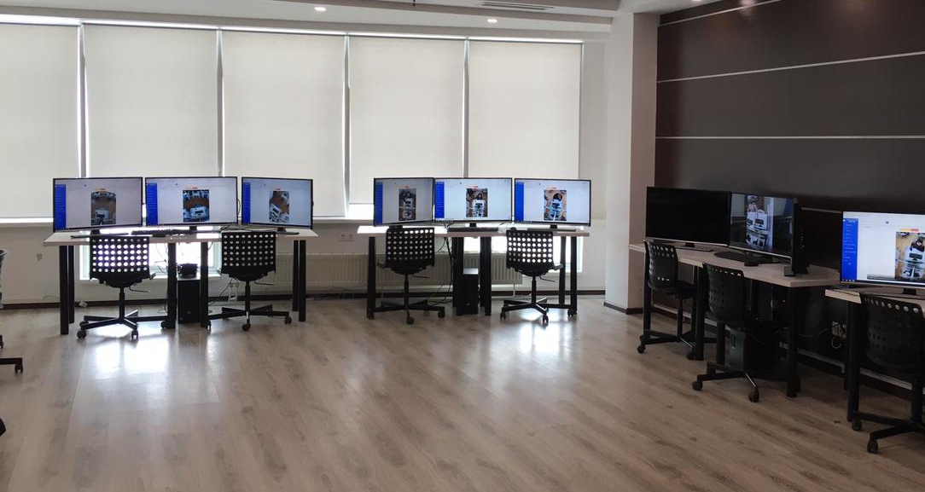
НАБЛЮДЕНИЕ В СИТУАЦИОННОМ ЦЕНТРЕ
Будет осуществляться наблюдение за каждым тестируемым в ситуационном центре, расположенном в Национальном центре тестирования

Slide 10
РЕГИОНАЛЬНАЯ ГОСУДАРСТВЕННАЯ КОМИССИЯ ПО ОРГАНИЗАЦИИ ЕНТ
РЕГИОНАЛЬНЫМ ГОСУДАРСТВЕННЫМ КОМИССИЯМ НЕОБХОДИМО
Для проведения ЕНТ на местах создаются региональные государственные комиссии по организации ЕНТ (далее – региональные государственные комиссии), которые утверждаются уполномоченным органом в области образования.
Организовать совместно с представителями правоохранительных органов до начала тестирования проверку здания на предмет антитеррористической защищенности;
Обеспечить при запуске на тестирование, а также в период проведения тестирования охрану общественного порядка;
Председателями региональной государственной комиссии назначаются руководители высших учебных заведений или руководители городских, районных (управлений) отделов образования.
Согласовать с Главным санитарным врачом региона план соблюдения санитарно-профилактических требований в пунктах проведения ЕНТ.
В состав региональной государственной комиссии входят представители акиматов областей или городов республиканского значения, представители правоохранительных органов.
Организовать работу медицинского персонала и психолога во время проведения ЕНТ;
При этом в состав региональной государственной комиссии не входят близкие родственники, перечень которых определен Кодексом, участников ЕНТ календарного года.
Организовать предоставление помощника, не являющегося учителем предметов, сдаваемых в рамках ЕНТ для детей-инвалидов и инвалидов с нарушением зрения, функций опорно-двигательного аппарата и (или) специалиста, владеющего жестовым языком для детей-инвалидов и инвалидов при предъявлении документа об установлении инвалидности.
Количество членов государственной комиссии составляет пять человек.
При этом председатель и члены региональной государственной комиссии не участвуют в процессе тестирования.
В качестве наблюдателей участвуют сотрудники ДОКСО, представители СМГ и «Адалдық алаңы».

Slide 11
ТОО «U-FUTURE» обеспечивает:
Залы тестирования, оборудованные специальными компьютерам
по принципу «1 тестируемый – 2 камеры – 1 компьютер»
Оборудование системы распознавания лиц, услугу по Face ID
Средства личной гигиены (жидкое мыло, туалетные бумаги) в санитарных узлах
Сохранность и своевременное предоставление в Национальный центр тестирования полной видео записи хода тестирования по всем потокам
Систему онлайн трансляции во время тестирования
Систему онлайн прокторинга реализовано
Моментальный доступ к видеозаписям с процесса тестирования
Система видеонаблюдения
Средства для подавления сигналов сотовой, радиосвязи и металлоискатели
Санитайзеры для кожных антисептиков и дезинфицирующие коврики у входа, в холлах, у входа в лифты, санитарных узлах и дезинфицирующую жидкость
Фронтальные камеры
Бактерицидные лампами или рецеркуляторы (в каждом зале)
Баррикадные ленты для соблюдения социальной дистанции
Медицинские маски и урны для использованных медицинских масок
Приборы для контроля температуры тела
Питьевую воду и одноразовые стаканчики
Национальный центр тестирования обеспечивает:
VPN канал до залов тестирования
Информационную безопасность и наблюдение за ситуационным центром
Рассадку тестируемых через программное обеспечение разработанной Национальным центром тестирования
бумагу формата А4

Slide 12
РУКОВОДИТЕЛЬ ГРУППЫ АДМИНИСТРАТОРОВ ТЕСТИРОВАНИЯ
распечатывает формы актов;
обеспечивает администраторов и наблюдателей тестирования бейджиками с фотографиями (оформляет в филиалах Центра);
обеспечивает администраторов тестирования нормативно-правовыми актами ЕНТ;
определяет задачу администраторов тестирования для каждого потока (дежурный аудитории №__, ответственный по проверке тестируемых через металлоискатель и т.д.);
проводит инструктаж администраторов тестирования, выполняющих функции дежурного по аудитории и коридору, разъясняет их функциональные обязанности;
с Центра по web-сайту принимает посадочный лист;
контролирует замену использованных во время тестирования медицинских масок;
определяет тестируемых с высокой температурой тела (37°С и выше) до и во время тестирования;
при технических неисправностей техники совместно с наблюдателями и с дежурным аудиторий составляет акт (приложение 33);
сканирует и отправляет в Центр акты не допущенных или удаленных тестируемых, нарушивших технологию тестирования при входе тестирования и в аудиториях;
обо всех внештатных ситуациях информирует Центр.

Slide 13
АДМИНИСТРАТОРЫ ТЕСТИРОВАНИЯ
Проводят допуск тестируемых в здание и тестирование;
Примечание: используются рамочные и ручные виды металлоискателей, проверку тестируемых металлоискателями производят администраторы тестирования.
для входа в систему тестирования каждому тестируемому раздает логин и пароль (при необходимости);
контролирует соблюдение порядка у входа в аудиторию, в холле, и в коридорах ППЕНТ;
для использования каждому тестируемому выдают три листа бумаги формата А4;
проводит инструкцию для тестируемых о правилах поведения при тестировании и порядке тестирования. С момента начала тестирования все вопросы и комментарии прекращаются;
наблюдают за временем тестирования и перерывами, контролируют тестируемого при сканировании объемно-пространственной формы лица через фронтальную камеру на компьютере.
в случае технической неисправности тестируемому необходимо сообщить администратору тестирования. Администратору тестирования совместно с техническим оператором РЦТ "U Study" необходимо выявить причины возникновения неисправности, зафиксировать на видео и фото, далее составить Акт выявления технической неисправности техники при тестировании по форме согласно приложению 33 к Правилам и направить в Центр для выяснения обстоятельств и принятия мер по устранению неисправности. Администратору тестирования и техническому оператору РЦТ "U Study" без согласования с Центром выполнять самостоятельные действия по устранению неисправностей запрещено.

Slide 14
НАБЛЮДАТЕЛИ ИЗ ЧИСЛА СОТРУДНИКОВ ДОКСО КОКСОН МОН РК
Список наблюдателей из числа сотрудников КОКСОН и ДОКСО утверждается приказом МОН РК.
Наблюдатели из числа сотрудников КОКСОН и ДОКСО контролируют тестирование в аудиториях через мониторы видеонаблюдения.
В случае обнаружения нарушений правил тестируемыми (телефон, шпаргалка и т.д.) наблюдатели информируют администратора тестирования. При этом не допускается излишнее хождение внутри аудитории.
Наблюдатели из числа сотрудников КОКСОН и ДОКСО должны оказывать помощь администраторам тестирования на всех этапах тестирования и соблюдать предельную вежливость со всеми участниками тестирования. Конфликтные ситуации, споры и т.д. в присутствии тестируемых не допускаются. Все спорные вопросы нужно решать согласованно с Центром.
Наблюдатели из КОКСОН и ДОКСО имеют право до и во время тестирования проверять аудитории, коридоры, уборные на наличие или отсутствие запрещенных предметов.

Slide 15
НАБЛЮДАТЕЛИ, НАЗНАЧЕННОЕ ИЗ ЧИСЛА НЕЗАВИСИМЫХ ОРГАНИЗАЦИИ
Список и график работы наблюдателей, сформированных из сотрудников независимых организаций, утверждаются приказом МОН РК и действуют в соответствии с настоящей инструкцией.
Наблюдатели, сформированные из сотрудников независимых организаций, контролируют тестирование в аудиториях и соблюдение технологии тестирования через мониторы видеонаблюдения. В случае обнаружения нарушений правил тестируемыми (телефон, шпаргалка и т.д.) наблюдатели информируют администратора тестирования. При этом они не выполняют функции дежурного по аудитории. Все спорные вопросы должны быть согласованы и решены Центром.
Наблюдатели из числа сотрудников независимых организаций имеют право проверять аудитории, коридоры, туалеты на запрещенные предметы до и во время тестирования.

Slide 16
СПАСИБО ЗА ВНИМАНИЕ!

